Slide 1
Тақырып 7. Теодолит

Slide 2
Геодезиялық аспаптарды мақсаты бойынша жіктеу
Мақсаты бойынша қазіргі уақытта құрылғылардың 7 тобы бар:
Көлденең және көлбеу бұрыштарды өлшеу үшін – теодолиттер;
Биіктік өсімшесін өлшеу үшін-нивелирлер;
Қашықтықты өлшеу үшін-қашықтық өлшегіштер;
Жоспарлы-биіктік топографиялық түсірілімдерді өндіру үшін – тахеометрлер
Жоспарлы-биіктік топографиялық түсірілімдерді (бұрыш сызу әдісі) өндіру үшін-кипрегельдер;
Қосымша керек-жарақтар (рейкалар, штативтер, оптикалық центрирлер, механикалық центрирлер, буссольдер және т. б.);
Қосалқы құралдар мен керек-жарақтар (эккерлер, планиметрлер, транспортирлер, тахографтар, координатометрлер, масштабты сызғыштар және т.б.).

Slide 3
Геодезиялық аспаптарды дәлдігі бойынша жіктеу
Дәлдік бойынша тек теодолиттер, нивелирлер және қашықтық өлшегіштер жіктеледі.
Олар бөлінеді:
жоғары дәлдікті;
дәл;
техникалық

Slide 4
Тексеру және түзету
Тексеру-құрылғыдағы оның сапалы жұмысын қамтамасыз ететін құрылымдық геометриялық қатынастардың сәйкестігін анықтау
Түзету-құрылғының сапалық жұмысына әсер етуі мүмкін геометриялық қатынастардың сәйкессіздігін жою, яғни, тексеру нәтижесінде құрылғының түйіндері мен бөлшектерінің геометриялық позициясында рұқсат етілмеген ауытқулар анықталған кезде ғана түзету жүзеге асырылады.

Slide 5
Теодолиттер
Теодолит көлденең және тік бұрыштарды өлшеуге арналған аспап.
Теодолиттердің белгілеуіне Т әрпі және бір толық амалмен көлденең бұрышты өлшеудің орташа квадраттық қателігін көрсететін сан кіреді.
Теодолиттердің әртүрлі модификациялары олардың белгілеуінде негізгі белгілерден бұрын қосымша сандармен және негізгі белгілерден кейін әріптермен көрсетіледі.ф

Slide 6
Теодолиттердің дәлдігі бойынша топталуы
Аспап дәлдігінің классы | Орташа квадраттық қателігі | Маркалар
Жоғары дәлдікті | 0,5 - 1,0 секунд | Т05, Т1
Дәл | 2,0 - 4,0 секунд | Т2, 2Т2, 3Т2КП
Техникалық | 30,00 - 60,00 секунд | Т30, 2Т30П, Т30М
А-теодолит автоколлимациялық окулярмен жабдықталған (яғни объектіге бағытталған жарық шоғы аспабының оптикалық жүйесімен жұмыс істеуге болады);
К-тік шеңбер кезіндегі еңіс бұрышының компенсаторы бар конструкция;
П-тікелей бейнедегі көру дүрбісі;
Маркшейдерлік орындаудағы М-теодолит.
Мысалы: T5K, 2T5K, 3t2kp, T30M, 3t2ka және т. б.

Slide 7
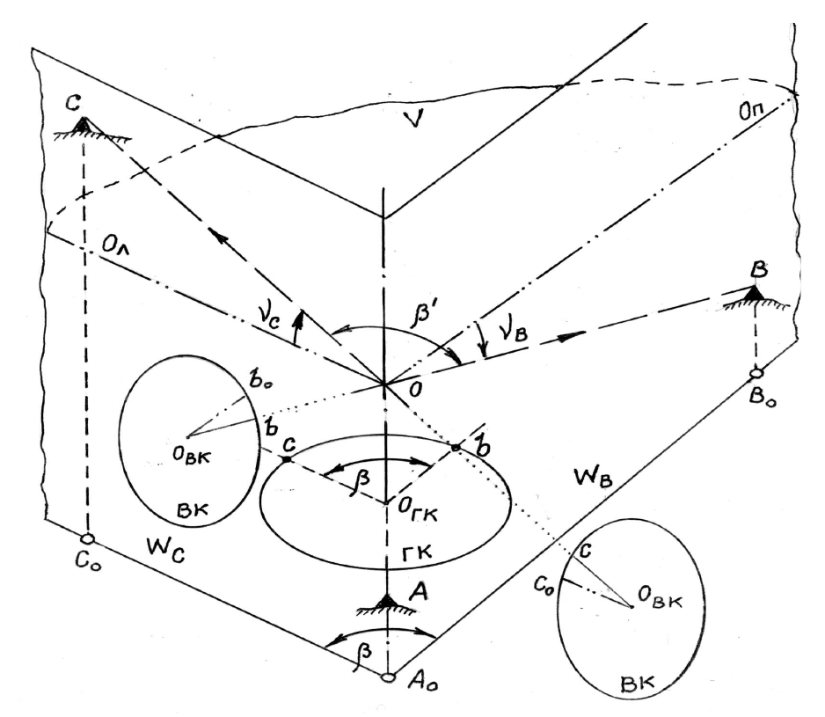
Көлденең және көлбеу бұрышты анықтау сұлбасы

Slide 8
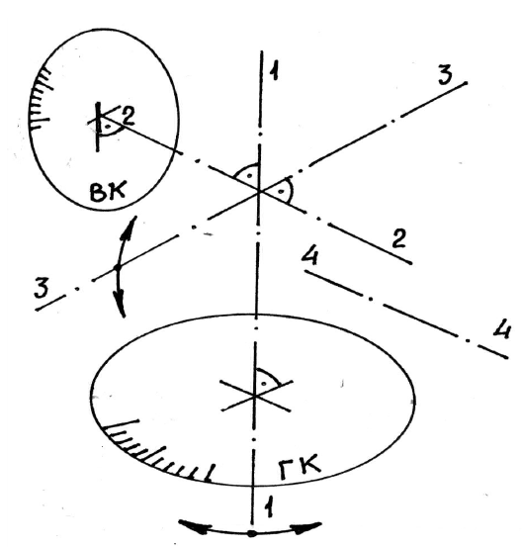
Теодолиттің принципиалды сұлбасы
1-1-теодолиттің айналу осьі
2-2 тік шеңбердің осьі
3-3 көру дүрбісінің осьі
4-4 цилиндрлік деңгейдің осьі

Slide 9
Сұлбаның сипаттамасы
1-1 осі теодолиттің айналу осі деп аталады. Өлшеу кезінде ол тік сызықтың бағыты бойынша тұру нүктесінде, яғни көлденең жазықтыққа перпендикуляр орналасуы керек. Бұл оське тік позицияны беру үшін 4-4 осі 1-1 осіне перпендикуляр болуы керек. Көлденең шеңбердің (ГК) жазықтығы 1-1 осіне перпендикуляр, сонымен қатар 4-4 деңгей осіне параллель болуы керек. 2-2 осі визуалды дүрбінің айналу осі деп аталады. 2-2 және 1-1 осьтері өзара перпендикуляр болуы керек, сонымен қатар 2-2 осі тік шеңбердің жазықтығына перпендикуляр болуы керек.
Көру дүрбісінің 3-3 көру осі 2-2 осіне қатысты тік жазықтықта (жоғары-төмен) жылжи алады. 2-2 және 3-3 осьтері перпендикуляр болуы керек.

Slide 10
Көру дүрбісі
Көру дүрбісі алыстағы заттарды байқауға қызмет етеді. Сонымен қатар, ол объектінің өзін және құрылғының мақсатты нүктесін анық көруге мүмкіндік береді
Кері бейнесі бар (астрономиялық) және тікелей бейнесі бар (жердегі) визуалды дүрбілер бар.

Slide 11
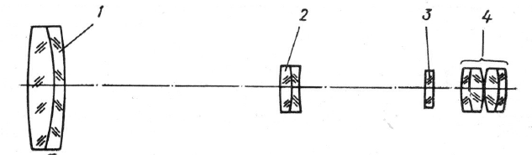
2Т30 теодолитінің көру дүрбісінің сұлбасы
1 – объектив
2 – фокустық линза
3 – жіптер торы
4 – окуляр

Slide 12
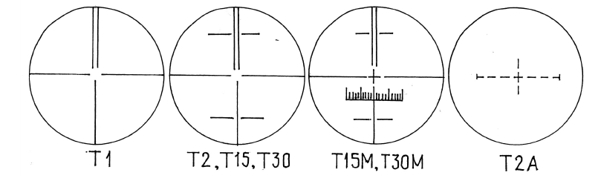
Жіптер торы
Жіптер торы-көлденең және тік жіптері бар жұқа шыны диск.
Жіптердің торлары қосымша қысқа штрихатрға ие. Мысалы, қашықтықты өлшеу үшін сантиметрлік бөлімдері бар рейкалармен бірге қызмет ететін қашықтық өлшегіш жіптер (жіп өлшегіш).

Slide 13
Көлбеулік деңгейі мен компенсаторы
Деңгейлер тік сызыққа қатысты құрылғылардың негізгі осьтерін бағыттауға арналған (оған параллель немесе перпендикуляр).
Ампуланың пішініне байланысты деңгейлер дөңгелек және цилиндрлік болып бөлінеді

Slide 14
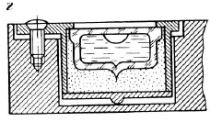
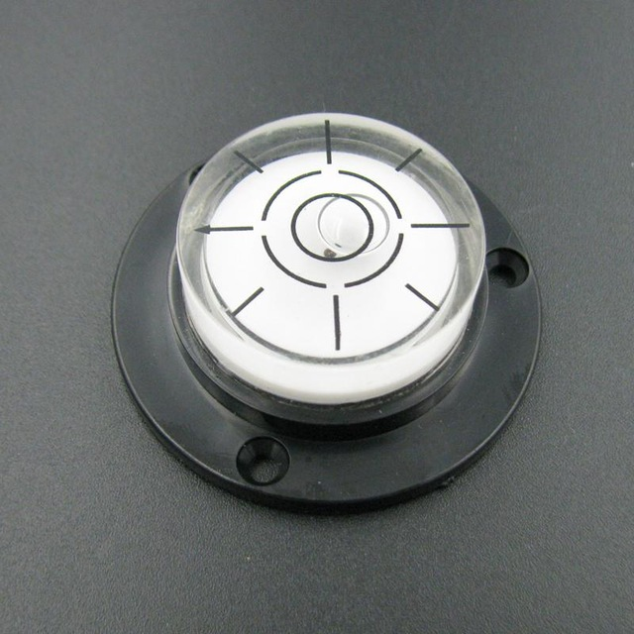
Дөңгелек деңгей
Дөңгелек деңгейлер құрылғыны жұмыс жағдайына дөрекі, алдын-ала орнатуға қызмет етеді. Олардың дәлдігі көбінесе осьтерді дәл орнату үшін сол құрылғыда қолданылатын жұмыс цилиндрлік деңгейлерінің дәлдігінен едәуір төмен.
Шыны деңгейдегі ампуланың ішкі жағы сфералық бетке ие. Дөңгелек деңгейдің осі нөлдік нүкте арқылы нөлдік нүктедегі сфералық бетке қатысты жазықтыққа перпендикуляр өтетін тік сызық болып табылады.

Slide 15
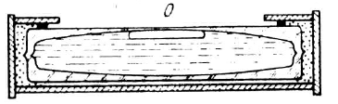
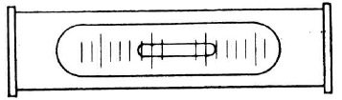
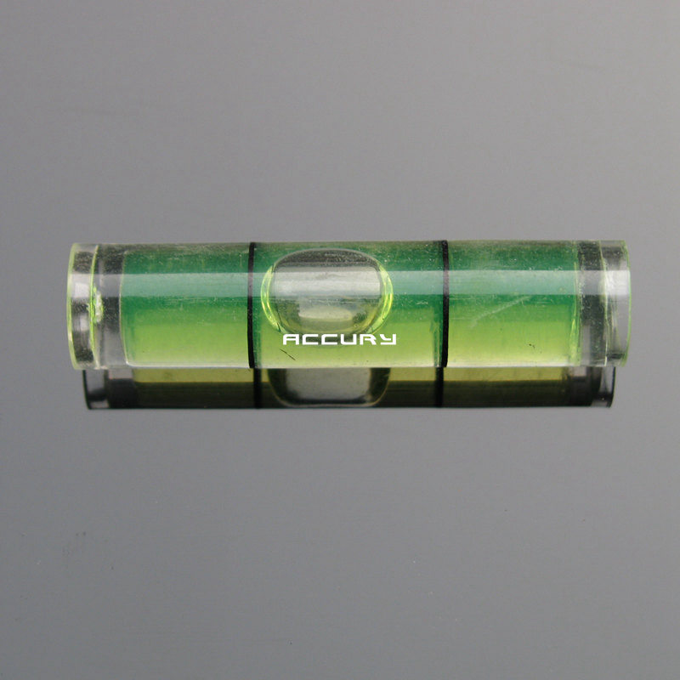
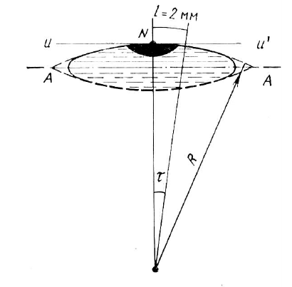
Цилиндрлік деңгей

Slide 16
Көлбеу бұрыш компенсаторы
Қазіргі геодезиялық құрылғыларда (теодолиттер мен деңгейлер) цилиндрлік деңгейлерді алмастыратын көлбеу компенсаторлар көбірек қолданылады. Бұл жағдайда құрылғы тек дөңгелек деңгеймен немесе салыстырмалы түрде төмен дәлдіктің цилиндрлік деңгейімен жабдықталған.

Slide 17
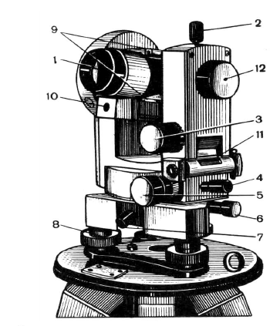
2Т30 теодолитінің сұлбасы
Теодолит 2Т30 – техникалық.
1 - Көру дүрбісі
2- Дүрбіні қысу бұрандасы
3 - Дүрбіні тік жылжыту бұрандасы
4 - Алидаданы қысу бұрандасы
5 - Алидаданы жылжыту бұрандасы

Slide 18
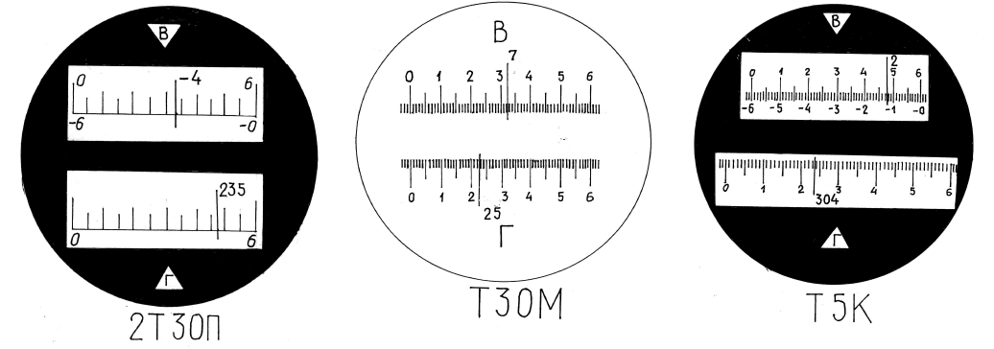
Есеп беру микроскопының көрінісі
ГК = 235^{о}47,5'; ВК = - 4^{о}27,0
ГК = 25^{о}22,6'; ВК = 7^{о}32,3
ГК = 304^{о}23,6'; ВК = +2^{о}47,5'

Slide 19
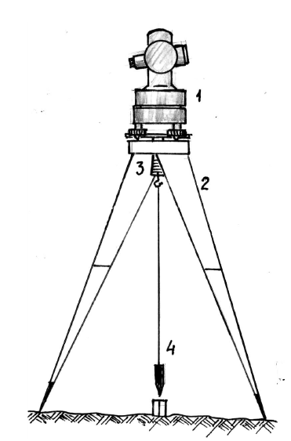
Теодолитті центрлеу
Центрлеу дегеніміз - оның тік айналу осінің өлшенген көлденең бұрыштың шыңымен үйлесуі.

Slide 20
Теодолитті көлденең жағдайға келтіру
Аспапты көлденең жағдайға келтіру - теодолиттің тік айналу осін тік күйге келтіру.
Теодолиттің көкжиегін 2т30п төменде көрсетілген ретпен орындау ұсынылады

Slide 21
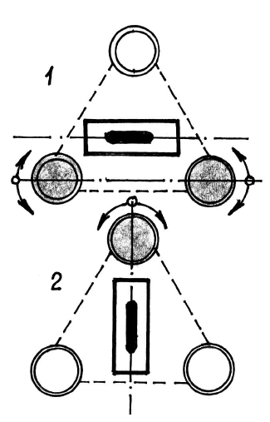
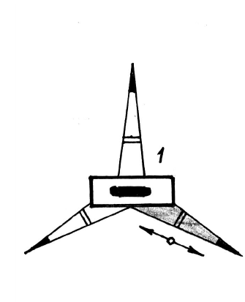
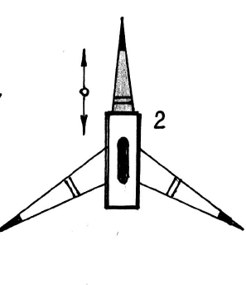
Көлденең жағдайға келтірудің кезеңдері

Slide 22
Цилиндрлік деңгейдің осін штативтің кез-келген екі аяғының бағыты бойынша орнатыңыз және олардың біреуінде жылжымалы жүйенің қысқышын босатып, мүмкін болса, деңгей көпіршігін ампуланың ортасына дәл келтіріңіз
Цилиндрлік деңгейдің осін штативтің үшінші аяғына бағытта орнатыңыз және оның ұзындығын өзгерту арқылы деңгей көпіршігін ампуланың ортасына келтіріңіз. Штативтің екі аяғы үшін 1-орынды тексеріңіз.
Деңгей осін тіректің кез-келген екі көтергіш бұрандасына орнатыңыз және осы бұрандаларды қарама-қарсы бағытта шамамен бірдей бұрышқа бұрап, көпіршікті ампуланың ортасына дәл келтіріңіз.
Деңгей осін тіректің үшінші көтергіш бұрандасына бағытта орнатыңыз (баған бөліктерінің симметриясы бойынша немесе ГК шкаласы бойынша санау бойынша) және осы бұранданы бұру арқылы деңгей көпіршігін дәл ампуланың ортасына келтіріңіз. 1-позицияны, содан кейін қайтадан 2-орынды тексеріп, қажет болған жағдайда көпіршіктің орнын түзетіңіз.

